Slide 1

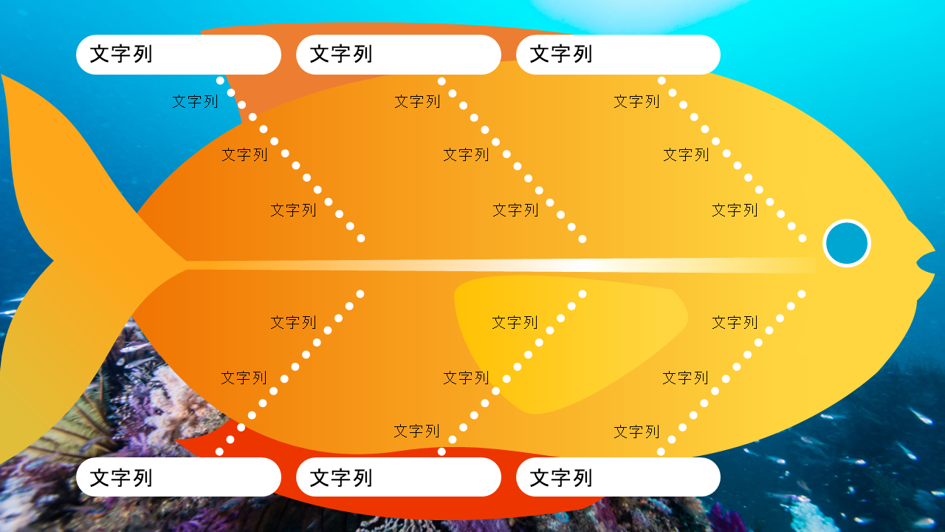
PowerPoint 形式のフルカラー フィッシュボーン図テンプレート
このテンプレートを使用するタイミング: こちらのテンプレートは、マーケティング、教育、デザインなど、創造性が重視される場面でのプレゼンテーションにとりわけ適しています。このテンプレートは、根本原因フィッシュボーン図と魅力的なデザインを組み合わせることで、分析とダイナミックなプレゼンテーションを促進します。
テンプレートの注目の機能: 鮮やかな色使いによって各セクションを簡単に識別できるため、オーディエンスの注意を引き付け、分析内容をより良く辿ることができます。魚の形はフィッシュボーンの概念をクリエイティブに具現化しており、問題解決に関する議論のための魅力的かつ印象的なフレームワークを提供します。

Slide 2
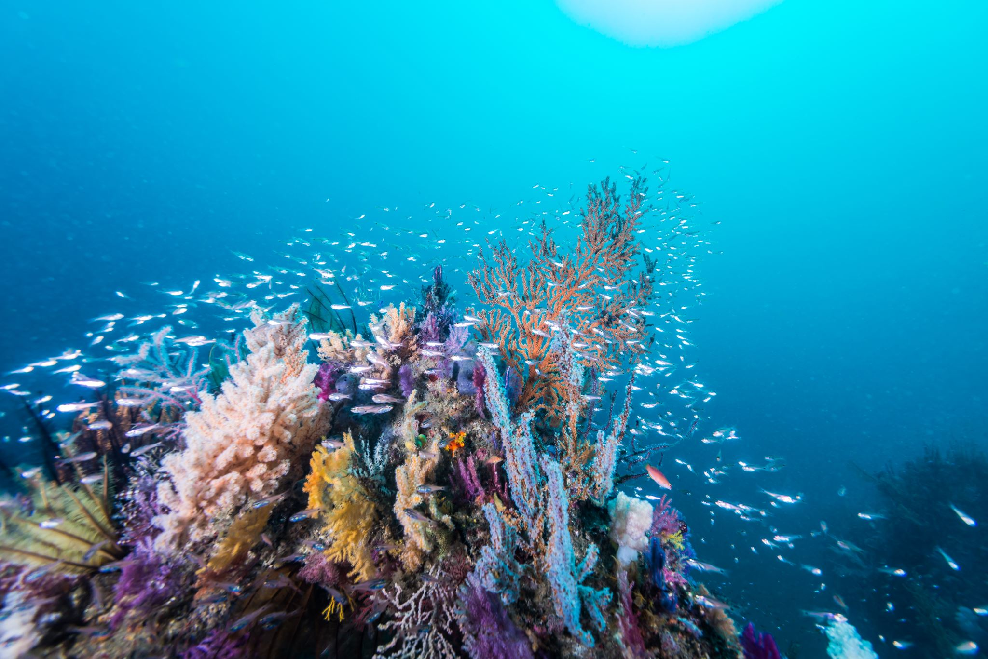
文字列
文字列
文字列
文字列
文字列
文字列
文字列
文字列
文字列
文字列
文字列
文字列
文字列
文字列
文字列
文字列
文字列
文字列
文字列
文字列
文字列
文字列
文字列

Slide 3
免責条項 Smartsheet がこの Web サイトに掲載している記事、テンプレート、または情報などは、あくまで参考としてご利用ください。Smartsheet は、情報の最新性および正確性の確保に努めますが、本 Web サイトまたは本 Web サイトに含まれる情報、記事、テンプレート、あるいは関連グラフィックに関する完全性、正確性、信頼性、適合性、または利用可能性について、明示または黙示のいかなる表明または保証も行いません。これらの情報に依拠して生じたいかなる結果についても Smartsheet は一切責任を負いませんので、各自の責任と判断のもとにご利用ください。

